Slide 1


111 Mil Programadores

Slide 2

Clínica MO-06 Uso de Prototipos en Requerimientos

Slide 3
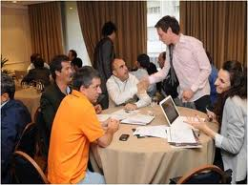

Requerimientos
Requerimientos de Usuario
Requerimientos de Software
Requerimientos de Negocio
Dominio del Problema
Dominio de la Solución

Slide 4

Requerimientos Funcionales
Relacionados con la descripción del comportamiento fundamental de los componentes del software.
Las funciones son especificadas en términos de entradas, procesos y salidas.
Una vista dinámica podría considerar aspectos como el control, el tiempo de las funciones (de comienzo a fin) y su comportamiento en situaciones excepcionales.

Slide 5

Requerimientos No Funcionales o de Calidad
Juegan un papel crucial en el diseño y desarrollo del sistema de información.
Pueden definirse como consideraciones o restricciones asociadas a un servicio del sistema.
Suelen llamarse también requerimientos de calidad o no comportamentales en contraste con los comportamentales.
Pueden ser tan críticos con los funcionales.

Slide 6
Requerimientos No Funcionales o de Calidad
Performance
Usabilidad
Seguridad
Confiabilidad
Interfaz
Hardware
Software
Comunicación
Usuario
Concu-rrencia
Uso de Recursos
Tiempo de Respuesta
Lógica
Física
Portabilidad
De Producto
Requerimientos No Funcionales
Restricciones Técnicas
Restricciones de Negocio
De Producto

Slide 7
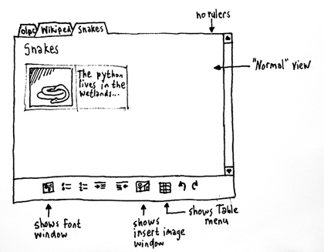
Estrategia de Prototipado
Es una elección de modelo de proceso (ciclo de vida) que se recomienda elegir a la hora de implementar un proyecto complejo, con dominio no familiar, que utilizará una tecnología desconocida.
Por ello se requiere el uso de prototipos en el diseño y la implementación, además de utilizarlos durante la validación de requerimientos.

Slide 8
Concepto de prototipo
Primera versión de un nuevo tipo de producto, en el que se han incorporado sólo algunas características del sistema final, o no se han realizado completamente.
Modelo o maqueta del sistema que se construye para comprender mejor el problema y sus posibles soluciones:
evaluar mejor los requisitos.
probar opciones de diseño.

Slide 9

Prototipos
Características:
Funcionalidad limitada.
Poca fiabilidad.
Características de operación pobres.
Prototipo ≈ 10% presupuesto del proyecto.
normalmente pocos días de desarrollo.

Slide 10
Uso de los prototipos
Se presenta al cliente un prototipo para su experimentación.
Ayuda al cliente a establecer claramente los requisitos.
Ayuda a los desarrolladores a:
Validar corrección de la especificación.
Aprender sobre problemas que se presentarán durante el diseño e implementación del sistema.
Mejorar el producto.
Examinar viabilidad y utilidad de la aplicación.

Slide 11
¿Cuándo son interesantes los prototipos?
Siempre, pero especialmente cuando...
Dominio riesgoso (bien por su dificultad o por falta de tradición en su aplicación).
El costo de rechazo por parte de los usuarios, por no cumplir sus expectativas, es muy alto.
Es necesario evaluar previamente el impacto del sistema en los usuarios y en la organización.
Se usan nuevos métodos, técnicas, tecnología.
Notes:
Recordemos que en el artículo “No silver bullet” (Brooks 87) (que mencionamos en el Capítulo 1) el prototipado se considera una de las aproximaciones realmente prometedoras, por dirigirse a la complejidad “esencial” del software.

Slide 12
Beneficios
Las razones para emplear los prototipos son:
a) aumentar la productividad
b) planificar el desarrollo
c) entusiasmo de los usuarios respecto a los prototipos

Slide 13
Prototipos según su propósito
Prototipado de interfaz de usuario: modelos de pantallas.
Prototipado funcional (operacional): implementa algunas funciones, y a medida que se comprueba que son las apropiadas, se corrigen, refinan, y se añaden otras.
Prototipos Arquitectónicos: sirven para evaluar decisiones arquitectónicas de infraestructura, tecnología e integración.
Modelos de rendimiento: evalúan el rendimiento de una aplicación crítica (no sirven al análisis de requisitos).
Notes:
Ver (Piattini el al. 96), p. 164-165.

Slide 14
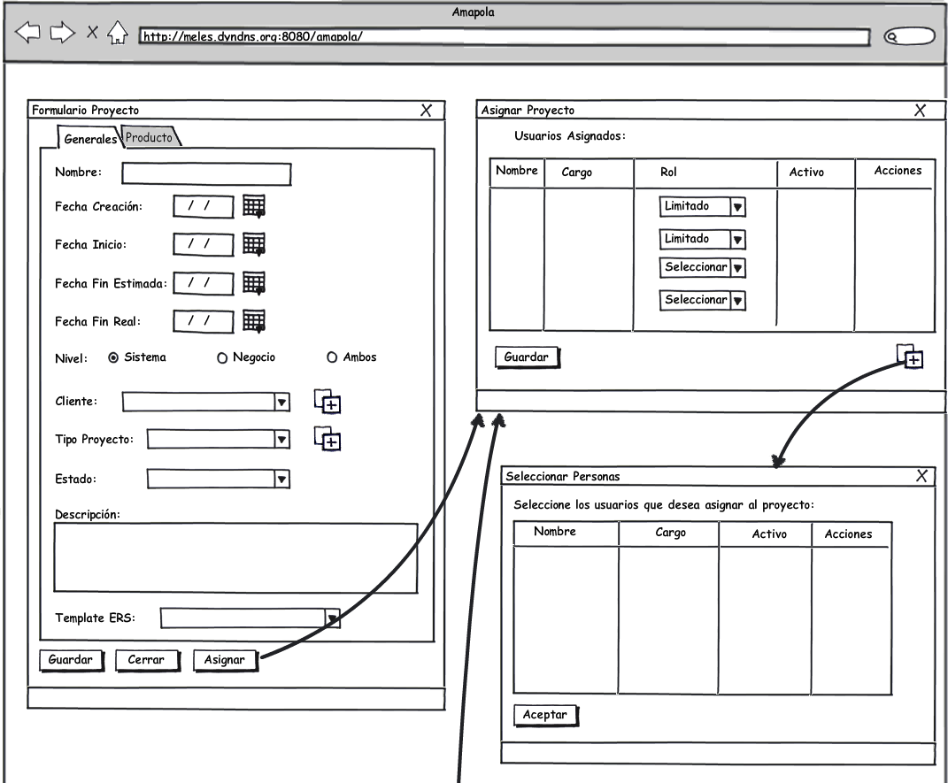
Prototipos
Especificación y Validación de Requerimientos

Slide 15
Tipos de Prototipos
Evolutivos
Desechables
Notes:
Ver (Piattini el al. 96), p. 164-165.

Slide 16
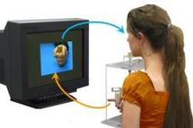
Prototipación de interfaz de usuario
La ayuda de la prototipación es permitirle a los usuarios ganar experiencia directa con la interfaz.
Sin esa experiencia directa, es imposible juzgar la usabilidad de una interfaz.
La Prototipación puede ser un proceso de dos etapas:
Primeramente en el proceso, se pueden utilizar prototipado en papel;
El diseño luego es refinado y luego se desarrollan prototipos automatizados incrementalmente sofisticados conforme se van desarrollando.

Slide 17
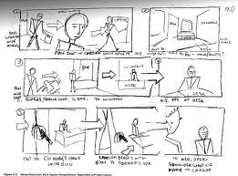
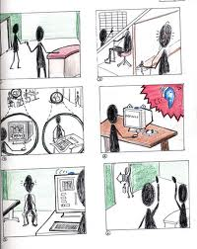
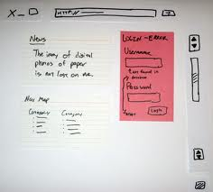
Prototipado en papel
Escenarios de recorrida utilizando sketches, de la interfaz.
Uso de storyboards para presentar una serie de interacciones con el sistema.
El Prototipado en Papel es una forma efectiva de obtener reacciones del usuario a una propuesta de diseño.

Slide 18
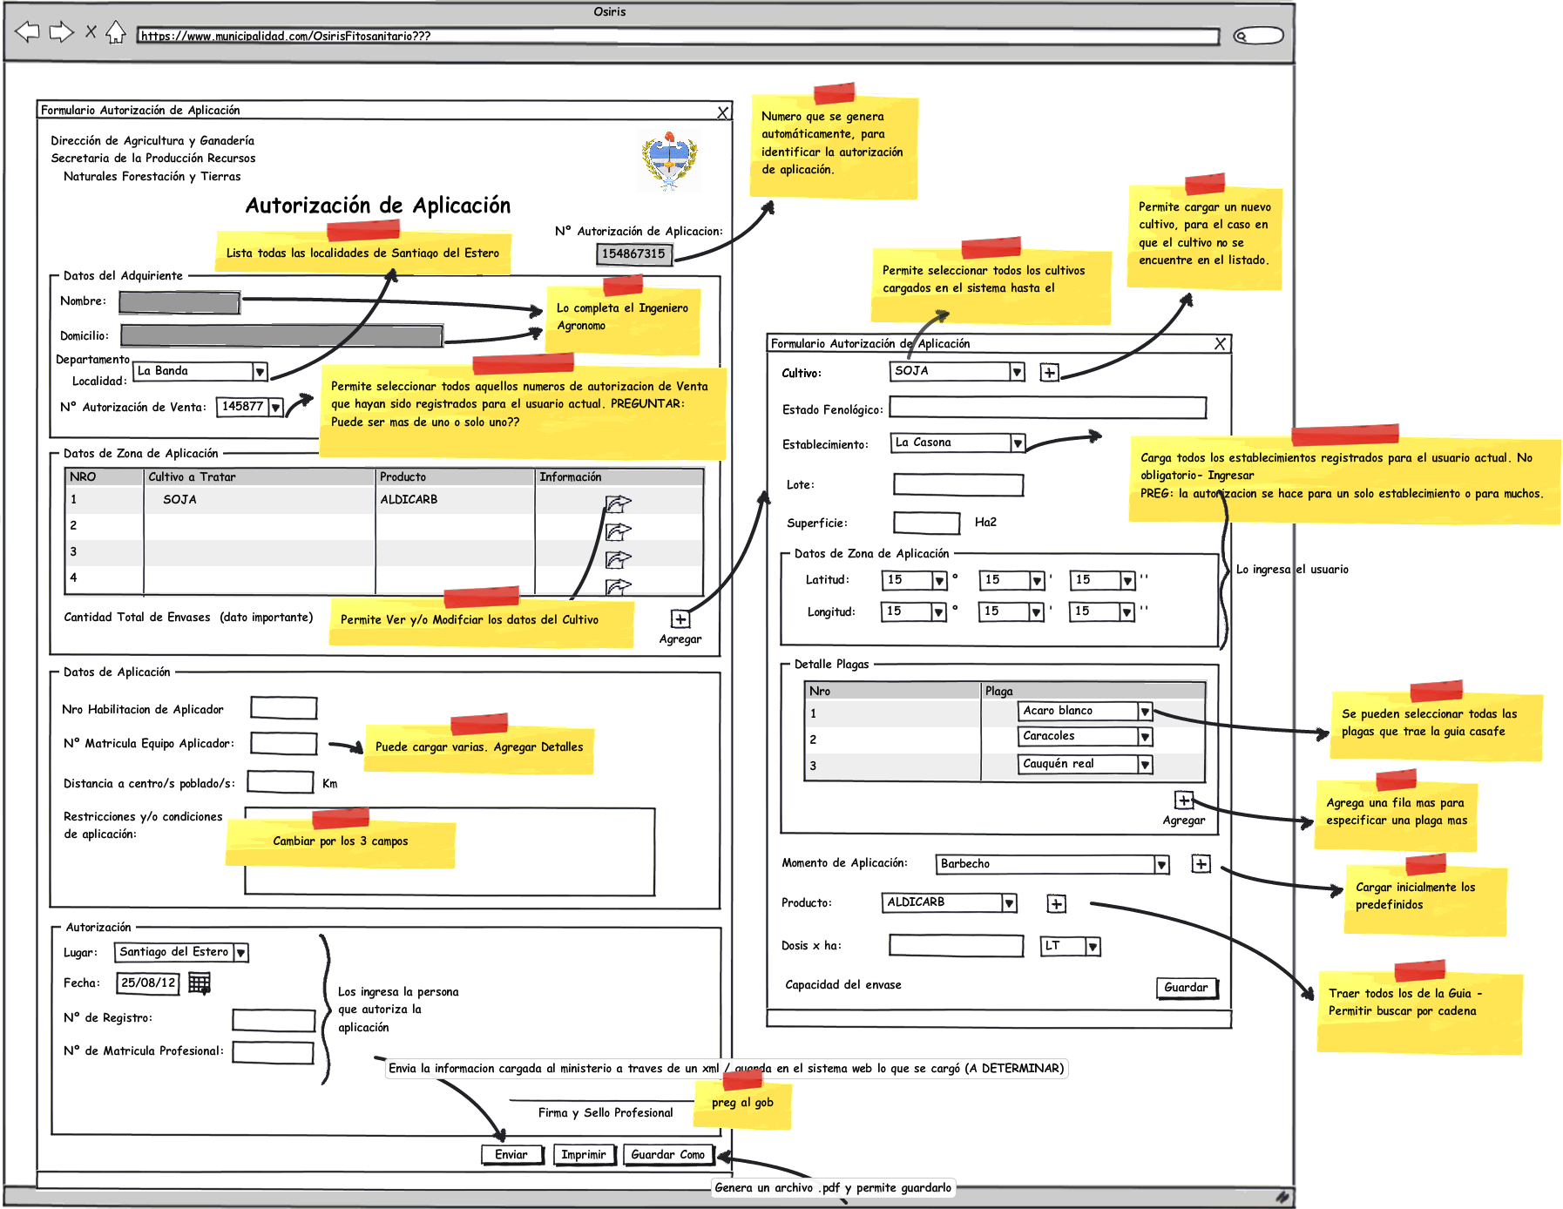
Prototipos de Baja Tecnología: Mockups

Slide 19
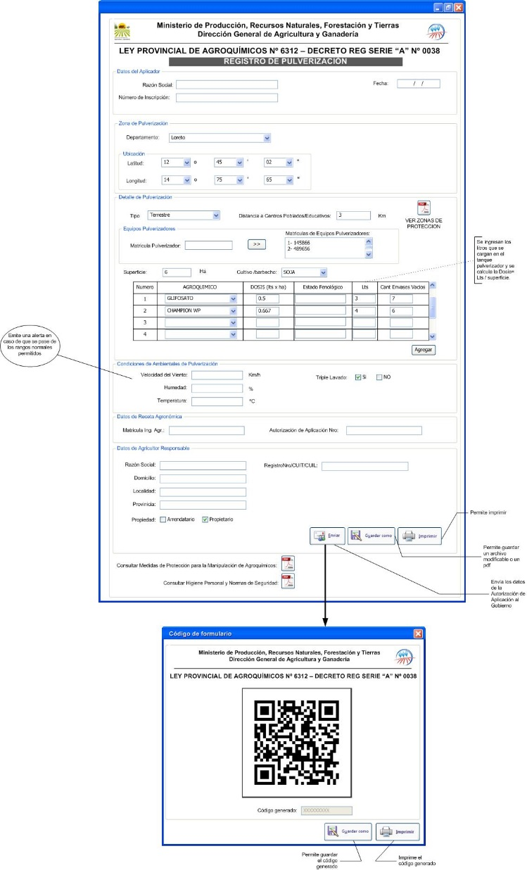
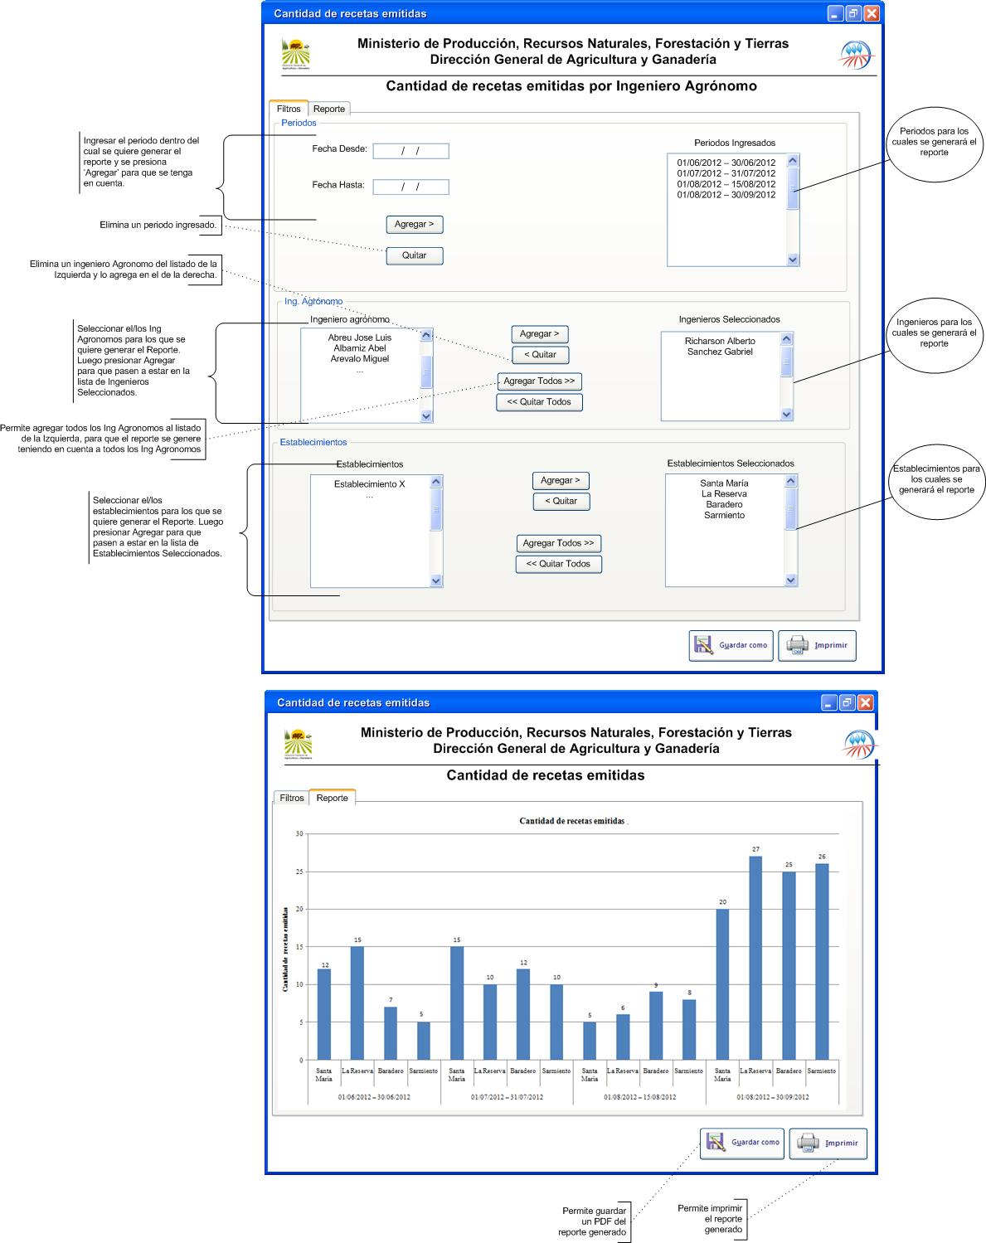
Prototipos de Baja Tecnología: Mockups

Slide 20


Evaluación de interfaz de usuario
Alguna evaluación de un diseño de interfaz de usuario debería realizarse para evaluar su nivel de adecuación.
Una evaluación a escala completa es muy cara e impráctica para la mayoría de los sistemas.
Idealmente, una interfaz debería ser evaluada contra una especificación de usabilidad. Sin embargo, es raro que tales especificaciones se construyan.

Slide 21
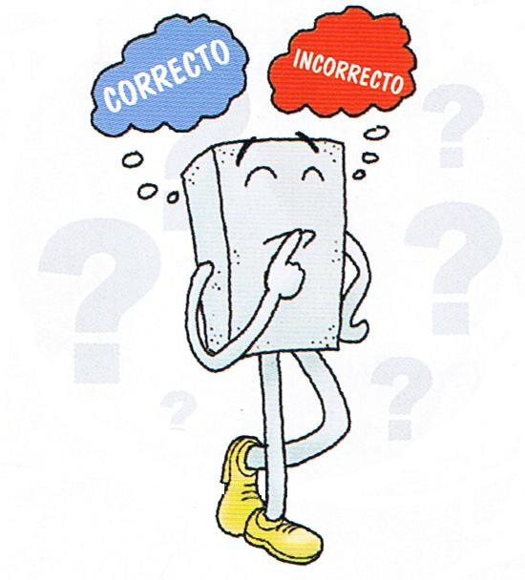
Creencias erróneas sobre los Prototipos
El desarrollo del prototipo es trivial
Es sólo para aplicaciones pequeñas
Es sólo para aplicaciones sencillas
La participación del usuario es simbólica

Slide 22

Críticas / Riesgos
El cliente cree que es el sistema funcional.
Peligro de familiarización con malas elecciones iniciales.
Difícil de administrar: se necesita mucha experiencia.
Alto costo.

Slide 23
Vista parcial del Modelo de Dominio del Complejo de Cines

Slide 24
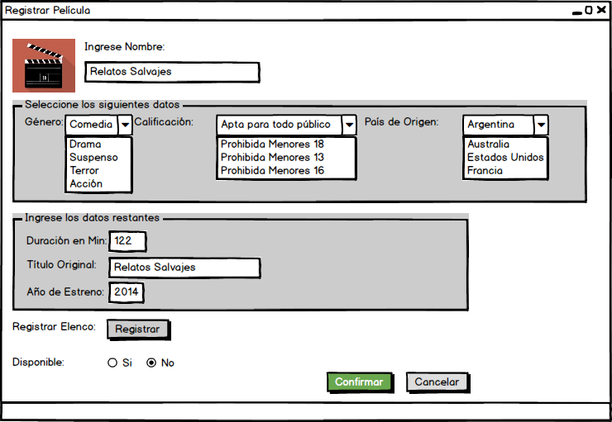
Prototipo del caso de uso Registrar Película

Slide 25

Caso de Infracciones de Tránsito Policía Caminera Modelado Funcional

Slide 26
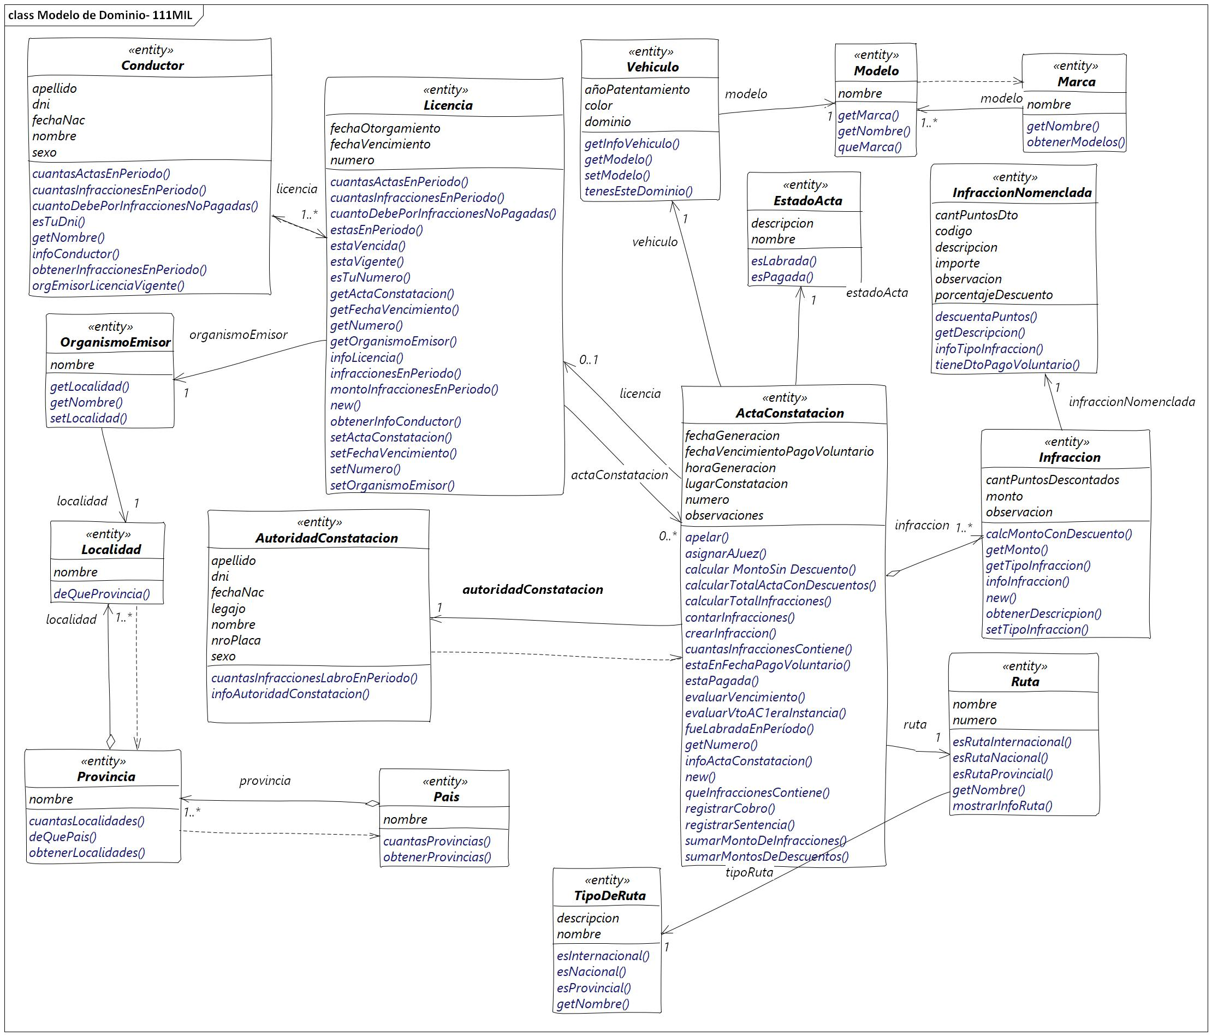

Slide 27
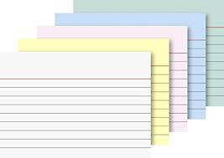
Uno de los requerimientos es la necesidad de conocer: Cantidad de infracciones cometidas por un conductor en un período de tiempo con el monto asociado.
User Story
Cómo Conductor quiero ver cuántas infracciones he cometido y cuál es el monto adeudado para poder conocer mi estado de cuenta en relación a la deuda por infracciones de tránsito

Slide 28
User story para el requerimiento de creación del Acta de Contatación
Crear Acta de Constatación
Cómo Autoridad de Constatación quiero crear un Acta de constatación para dejar registradas la o las infracciones cometidas por un conductor
Notas:
Se debe seleccionar la ruta donde se detuvo al vehículo.
Se debe ingresar la altura en kilómetros (número con hasta dos decimales) donde se detuvo al vehículo.
Datos requeridos para el Vehículo (domino y color, que se ingresan) marca y modelo (se seleccionan)
Se debe permitir ingreso de observaciones (texto no obligatorio)
Cada infracción es de un tipo predefinido que determina su monto , la cantidad de puntos a descontar (puede ser 0) y el descuento por pago anticipado(puede ser 0).

Slide 29

111 Mil Programadores

